Slide 1
һөнәрләр

Slide 2
Һөнәрләр
Сатучы
Укытучы
Рәссам
Җырчы
Язучы
Пешекче
Тәрҗемәче
Табиб
Тәрбияче

Slide 3
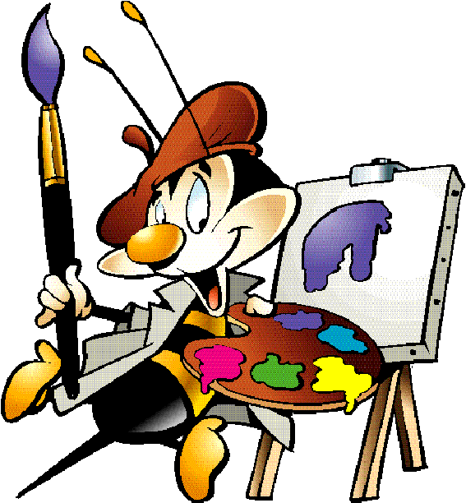
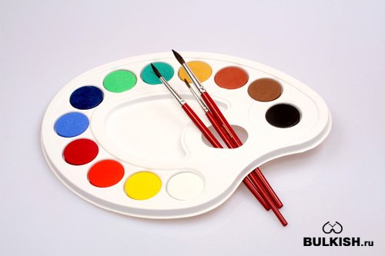
Рәссам

Slide 4
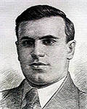
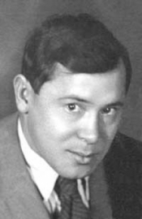
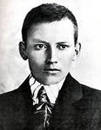
Язучы

Slide 5
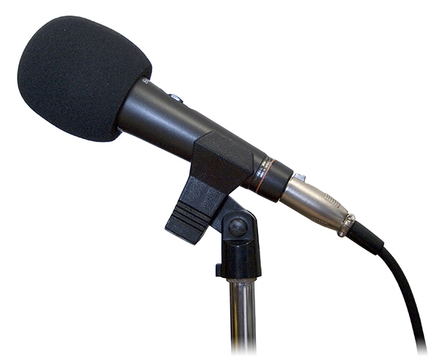
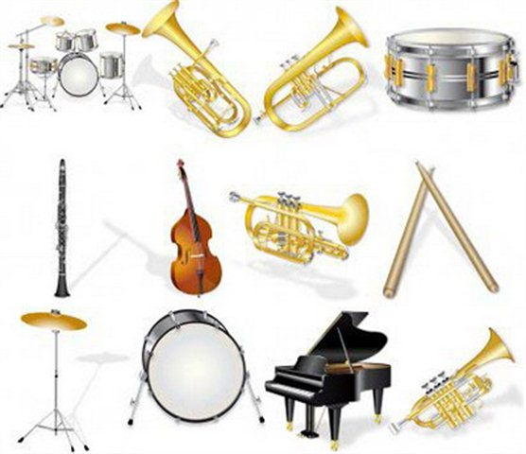
Җырчы

Slide 6
Табиб

Slide 7
Тәрҗемәче
1.Ученики идут в школу.
2. Алсу красиво рисует.
3. Алия читает книгу.
4. Мама варит суп.
5. Бабушка вяжет шарф.
6. Папа пишет письмо.
7. Дедушка читает газету.
8 Сестра шьёт платье.
9. Дима и Андрей друзья.
10.Марат играет с машиной.
11.Лена играет с куклой.
12.Дети играют на улице.

Slide 8
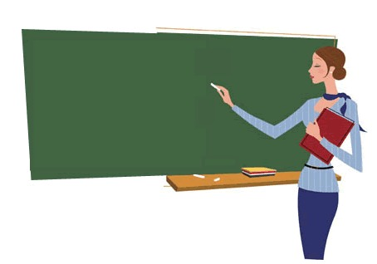
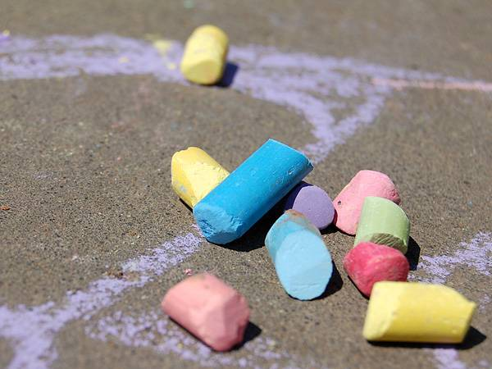
Укытучы

Slide 9
Төзүче йортлар төзи
Тегүче киемнәр тегә
Табиб кешеләрне дәвалый
Язучы әкиятләр, әсәрләр яза
Рәссам рәсем ясый
Укытучы балалар укыта
Сатучы әйберләр сата

Slide 10
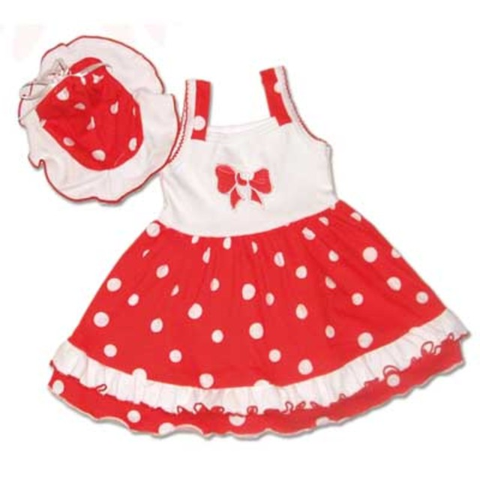
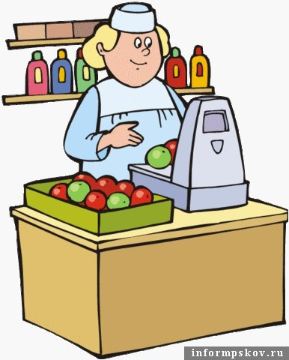
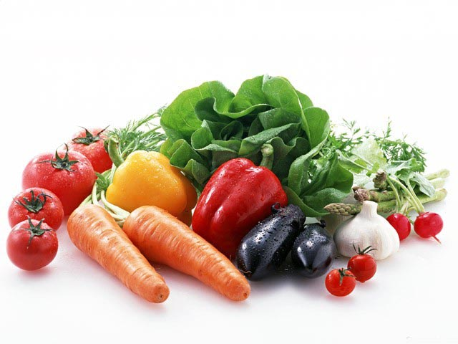
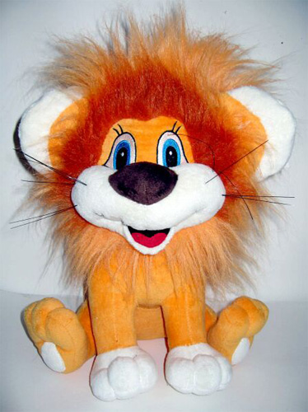
Сатучы

Slide 11
Тест “Һөнәрләр”
Тәрбияче кайда эшли?
1. төзелештә
2. фабрикада
3. балалар бакчасында
Төзүче нишли?
1. балалар тәрбияли
2. күлмәк тегә
3. йортлар төзи
Тегүчегә нинди предметлар кирәк?
1. кайчы, энә, җеп
2. дәфтәр,ручка
3. градусник, бинт
Тегүче нинди киемнәр тегә?
1. матур
2. татлы
3. салкын

Slide 12
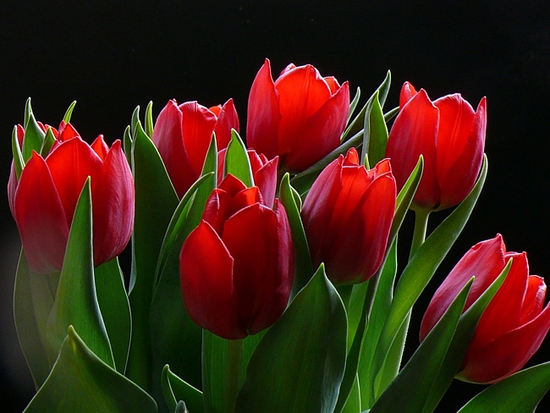
Игътибарыгыз өчен
рәхмәт!

